Slide 1


bloxy.info - Аналитика данных блокчейн на ClickHouse
16 августа 2018 Санкт-Петербург
Алексей Студнев

Slide 4
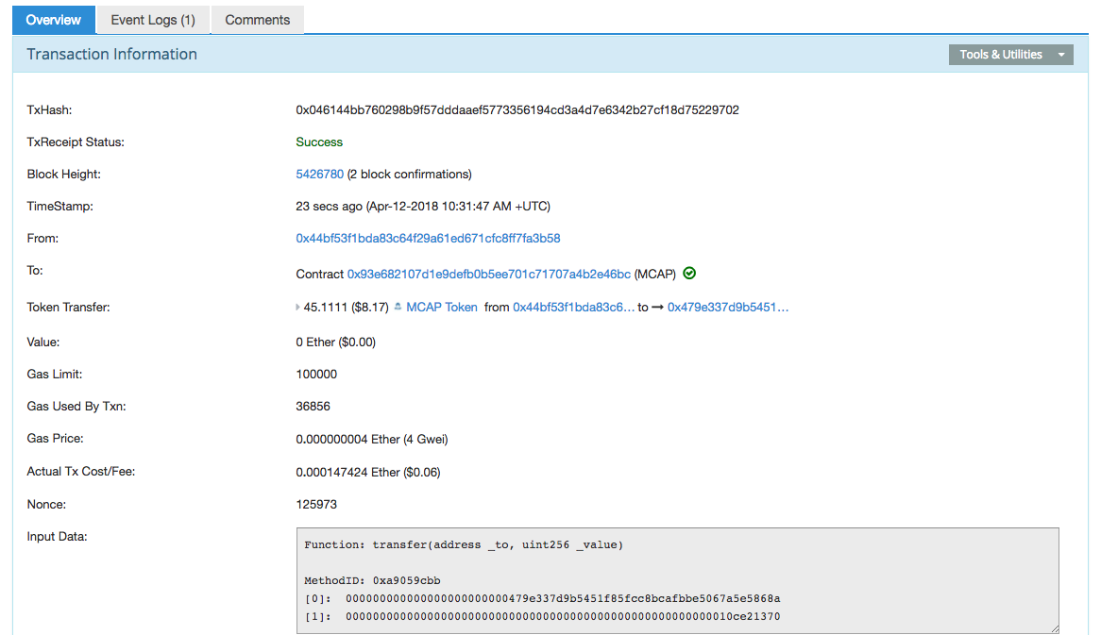
http://etherscan.io

Slide 6
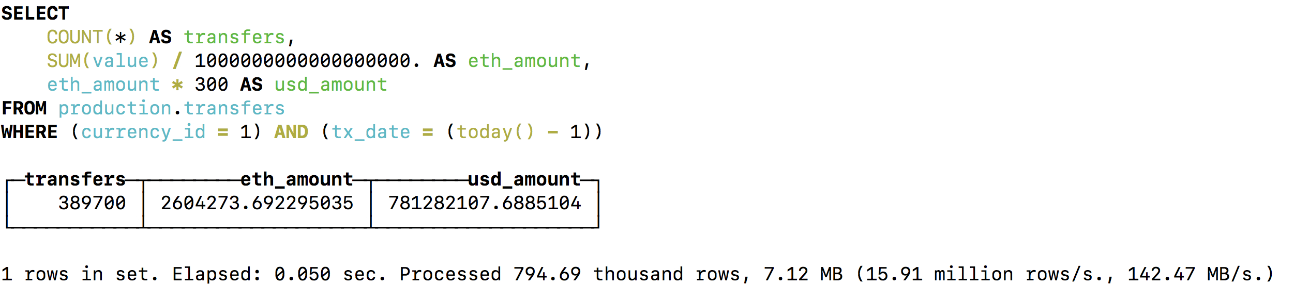
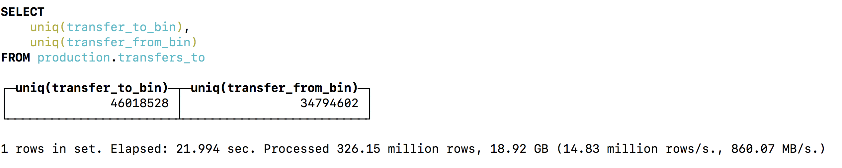

Slide 7
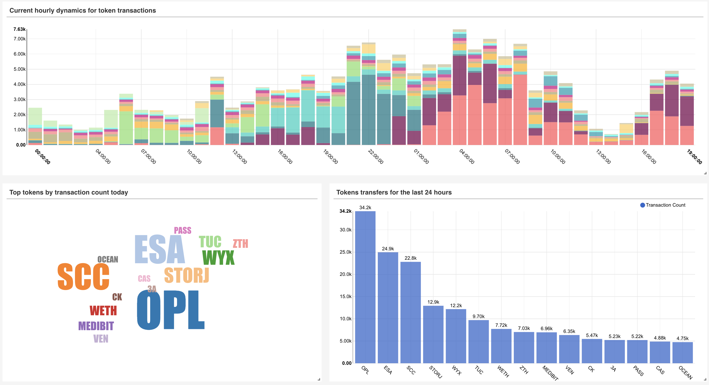

Slide 8
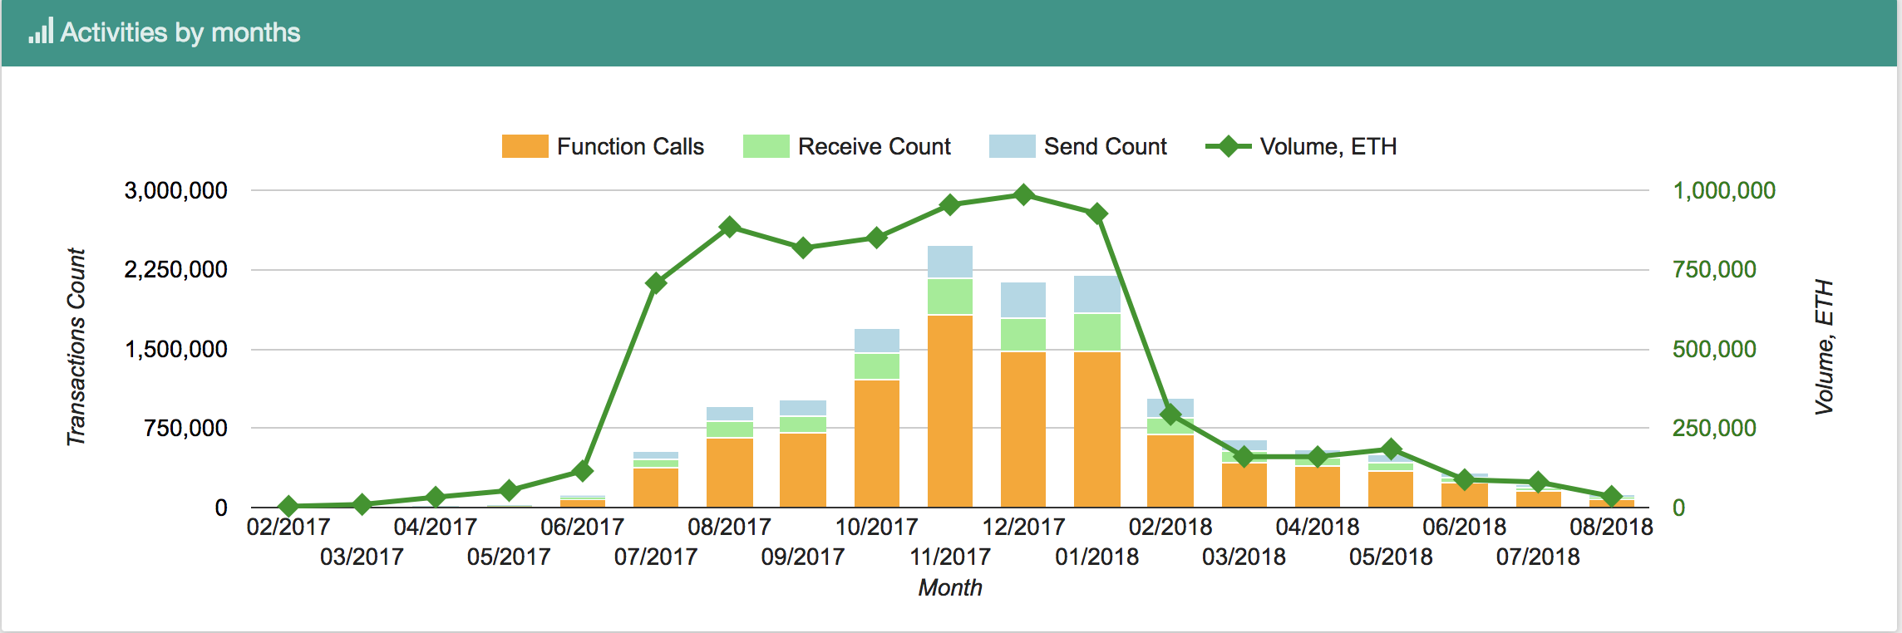
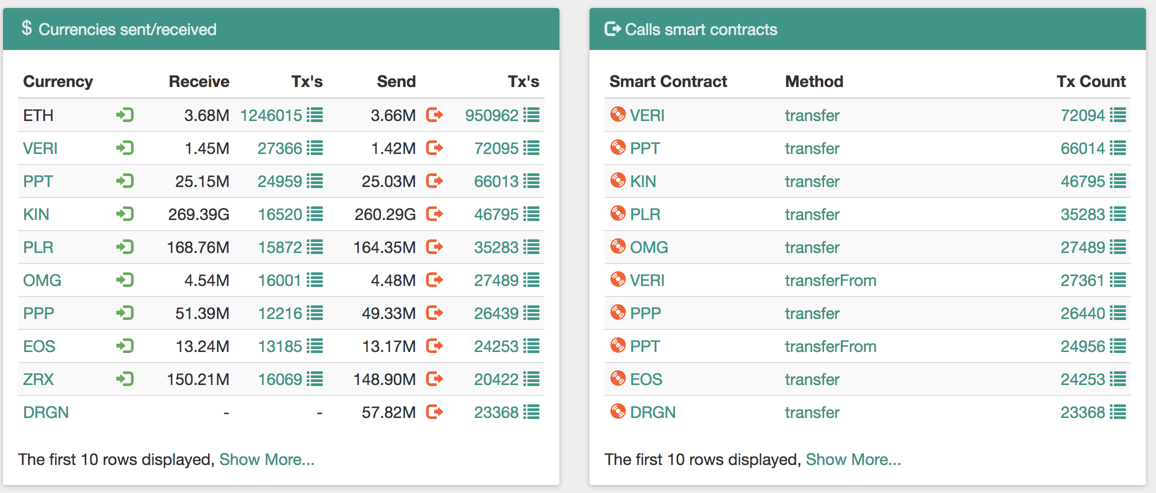

Slide 9
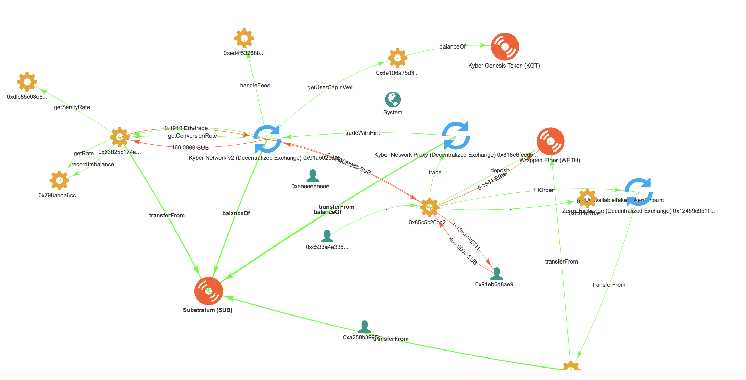

Slide 10
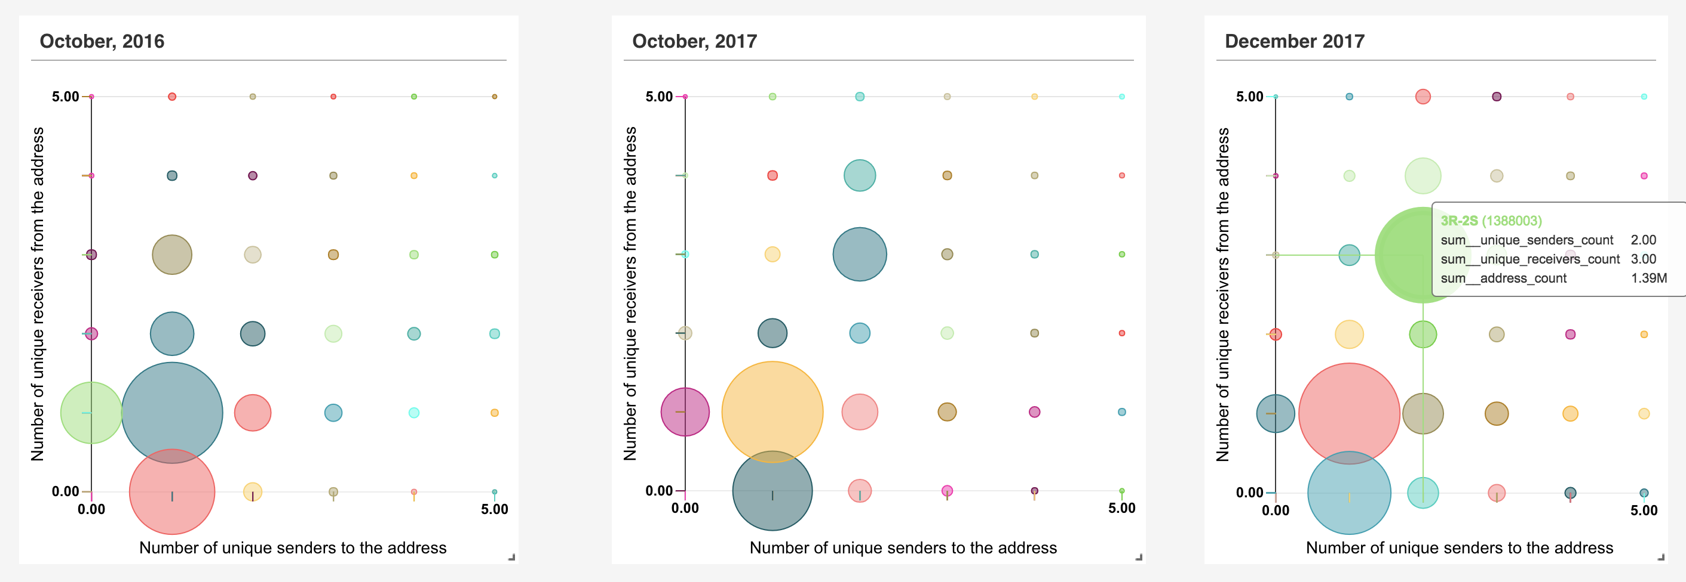
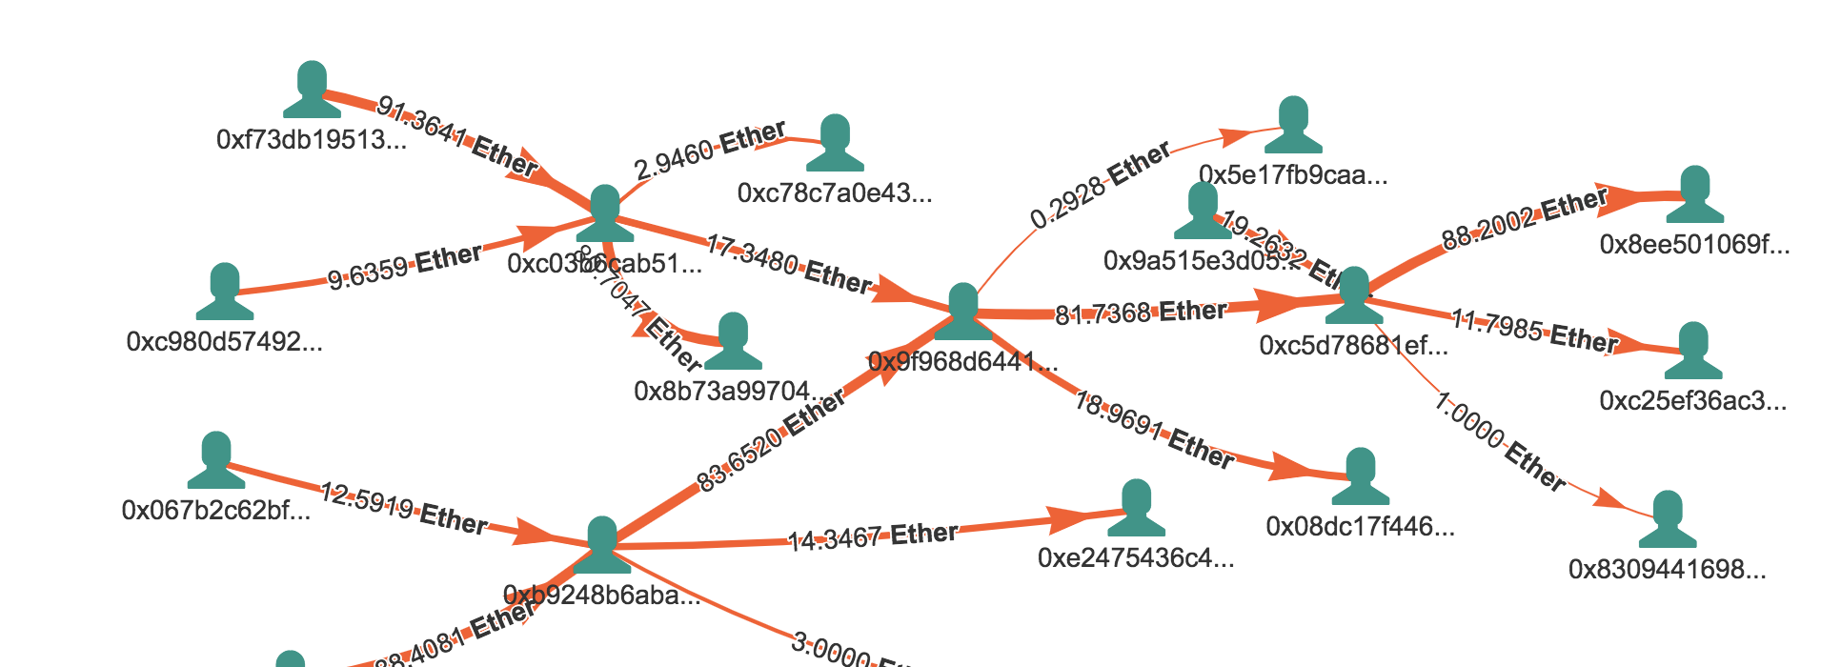

Slide 11
РАЗМЕР БАЗЫ ДАННЫХ | 300 Gb
СЕРВЕРОВ | 1, переезжаем на 4
ЗАПИСЕЙ В ТАБЛИЦАХ | 2 миллиарда
ТАБЛИЦ | 4
MATERIALIZED VIEWS | 6
РАЗМЕР БАЗЫ ДАННЫХ

Slide 12
КРУТО
НЕ КРУТО
Производительность
Универсальность
Неприхотливость
Кластер
Экосистема
Нет Decimal / UInt256
Требования к памяти
Документация
ВООБЩЕ ТО, ВСЁ КРУТО!

Slide 13


СПАСИБО!
SPECIAL THANKS TO:
YANDEX CLICKHOUSE TEAM
WWW.ALTINITY.COM
https://bloxy.info

